Slide 1
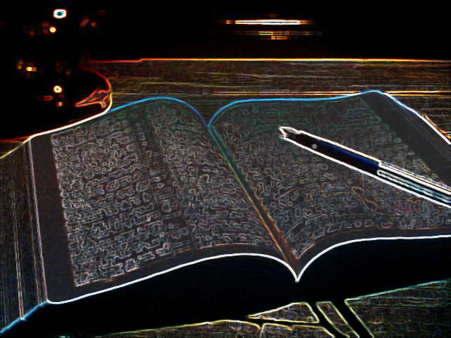
Библия послужила источником сюжетов для неисчислимого множества произведений живописи, графики и скульптуры, созданных на протяжении огромного, почти двухтысячелетнего, исторического периода. Библейские истории получили визуальную форму в тысячах скульптур, фресок, икон, картин, рисунков и гравюр.
Каждое такое произведение предлагает свою версию почерпнутого из Библии сюжета, своеобразие которой определяется личностью и одаренностью художника.

Slide 2
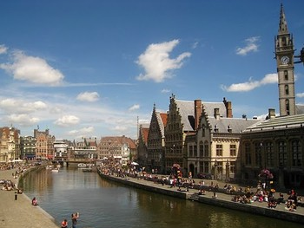
Знакомьтесь с работой
братьев ван Эйков
– Гентским алтарем
На месте кафедрального собора на правом берегу Лиса в 942 году была заложена деревянная романская церковь Иоанна Крестителя, но нынешний облик собор святого Бавона приобрёл только в эпоху готики с 14 по 16 век, включая 80-метровую башню.

Slide 3
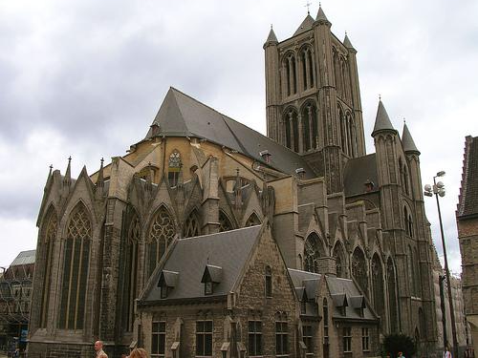
Гент. Собор святого Бавона
Главная достопримечательность собора – уникальный Гентский алтарь.

Slide 4
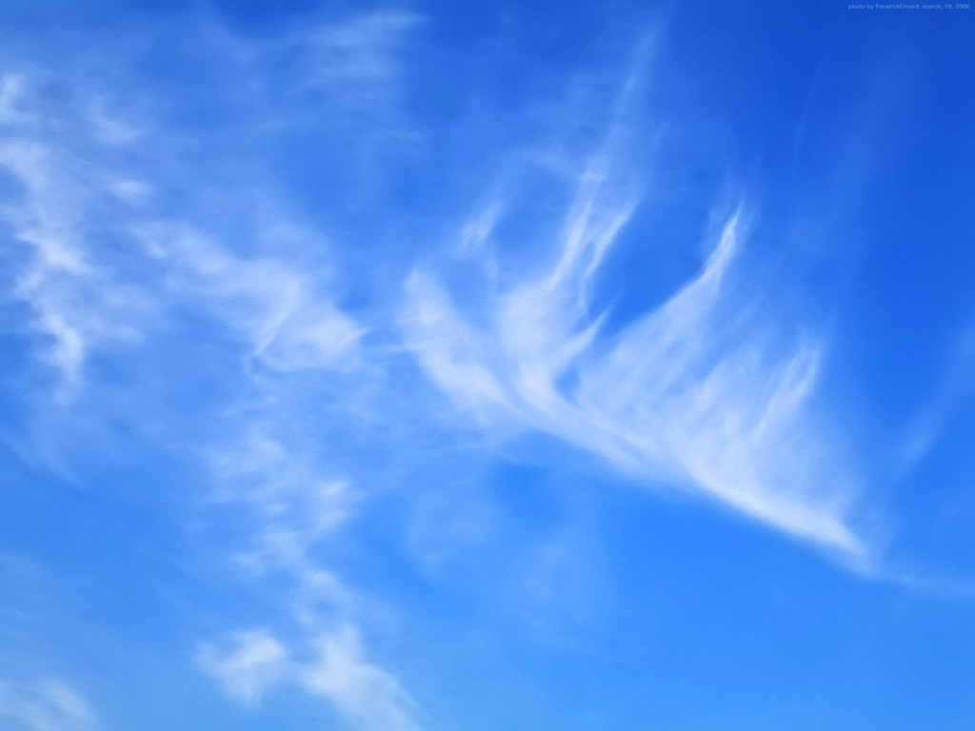
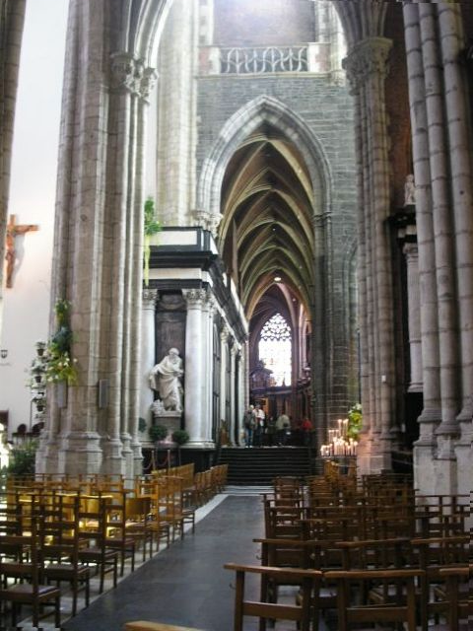
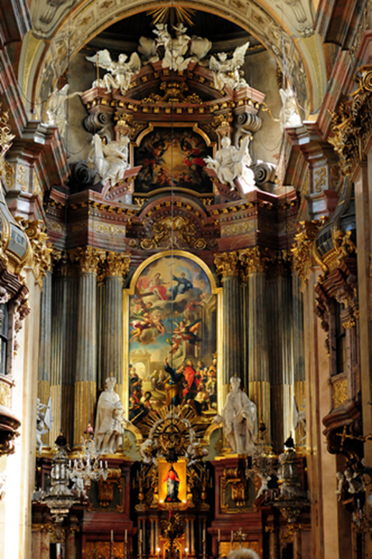
Интерьер собора

Slide 5
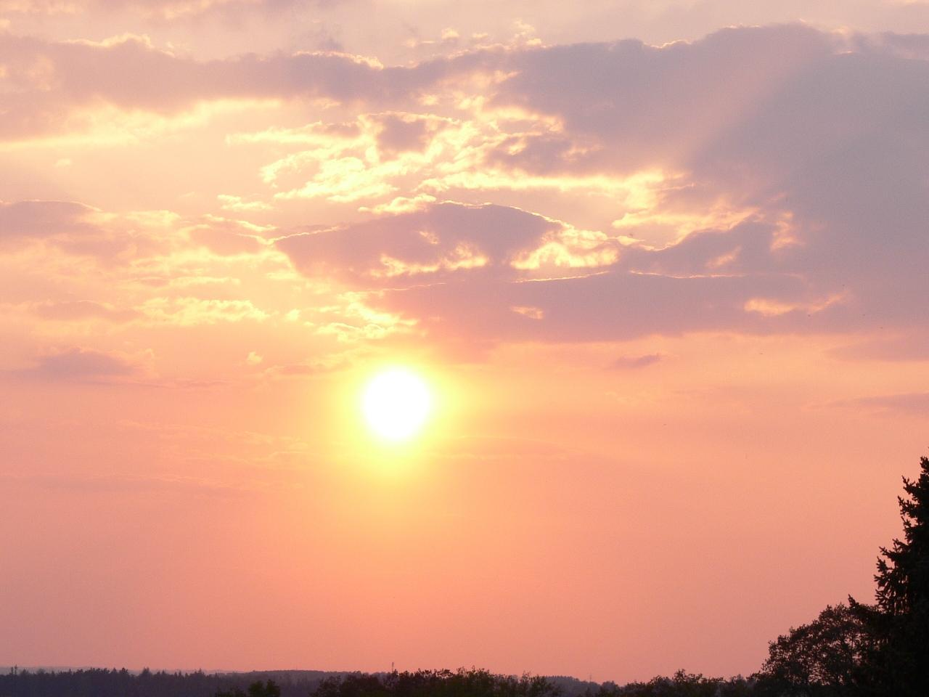
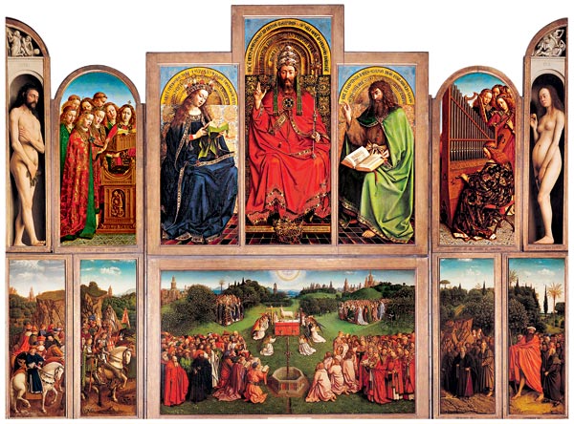
Гентский алтарь уникален.
Здесь смешалось всё: подробный и неторопливый рассказ с пленительными деталями, таинственная недосказанность характеров, грозная сила скрытых страстей и непосредственное восхищение радостями бытия.

Slide 6
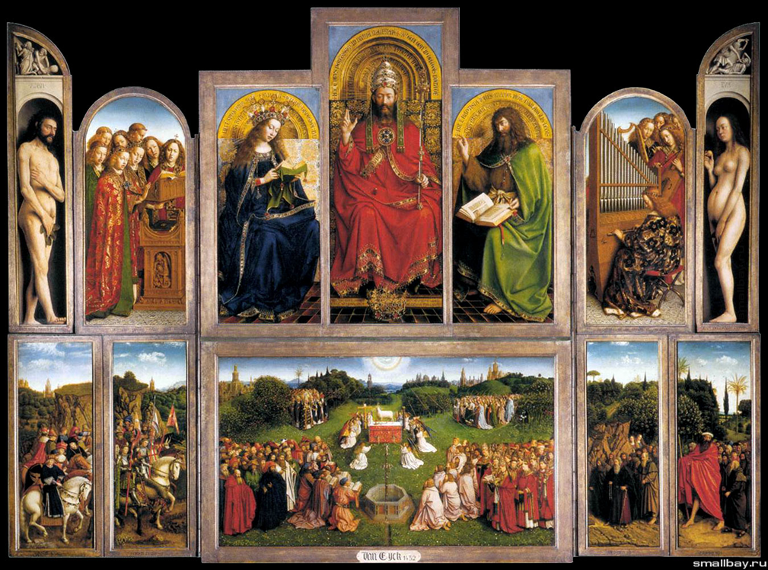

Slide 7
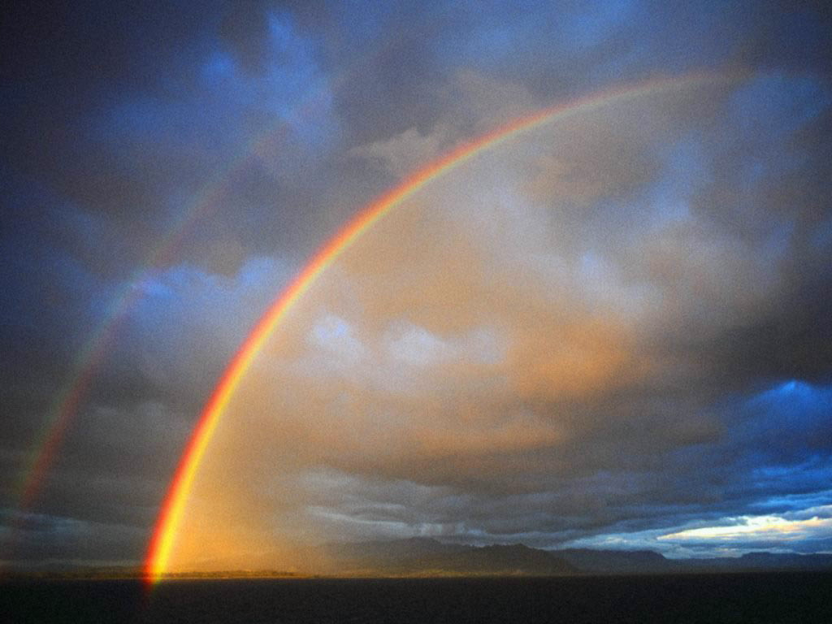
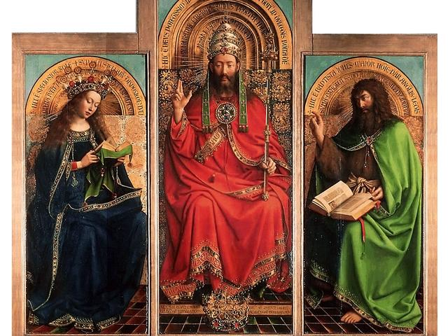
Наверху в центре деисус – бог-отец на престоле
с Марией и Иоанном Крестителем по сторонам.
Эти фигуры больше человеческого роста.

Slide 8
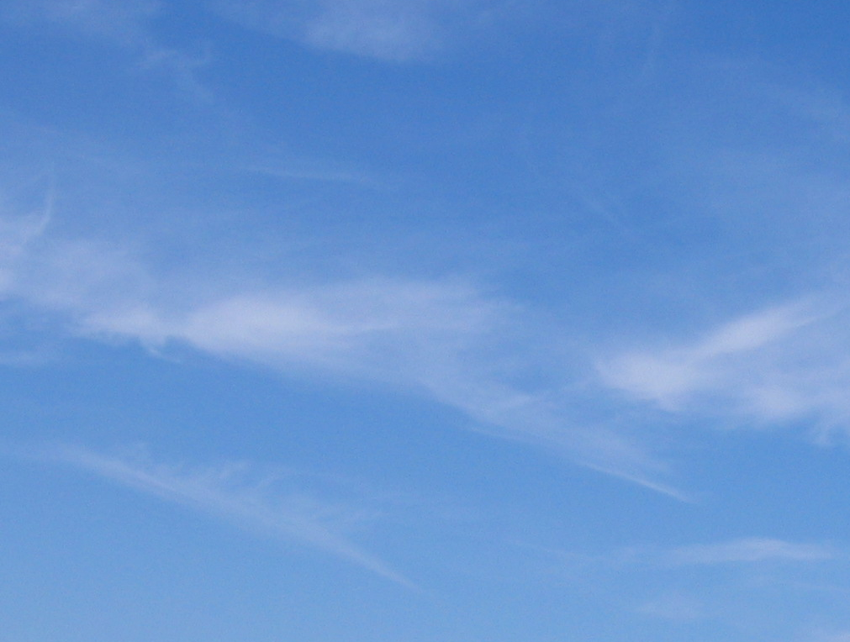
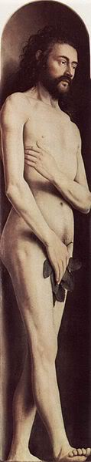
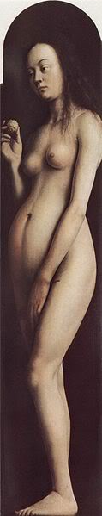
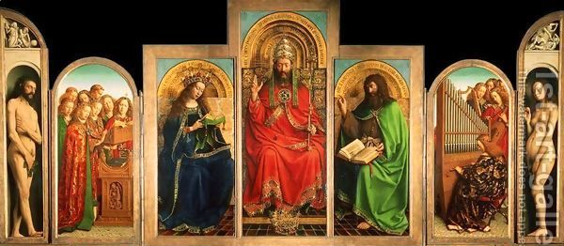
Затем обнаженные Адам и Ева в человеческий рост …

Slide 9
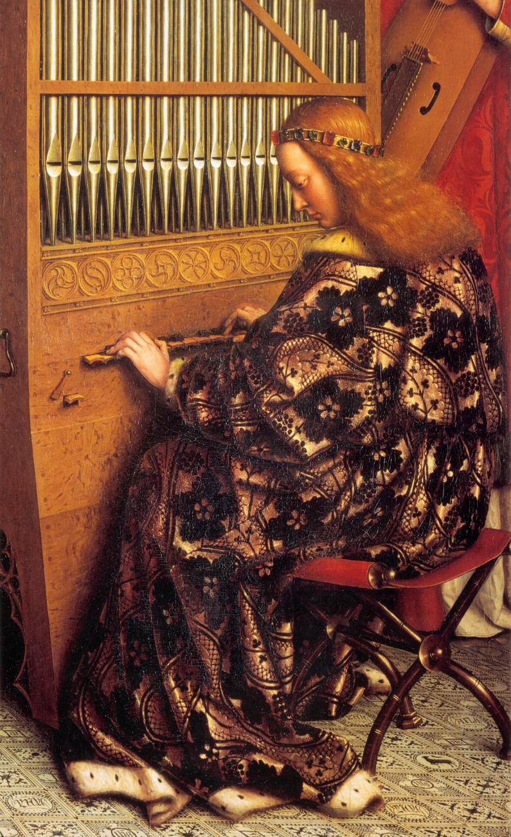
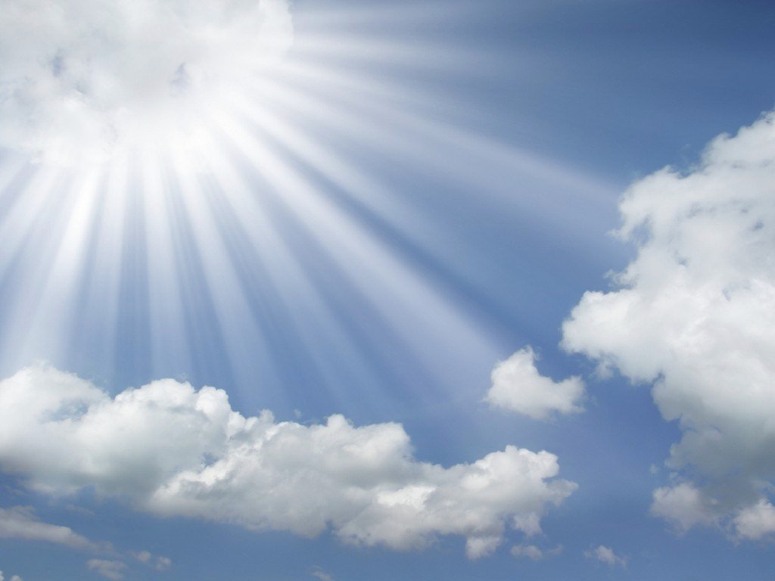
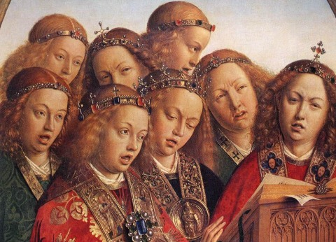
… и группы музицирующих и поющих ангелов.

Slide 10
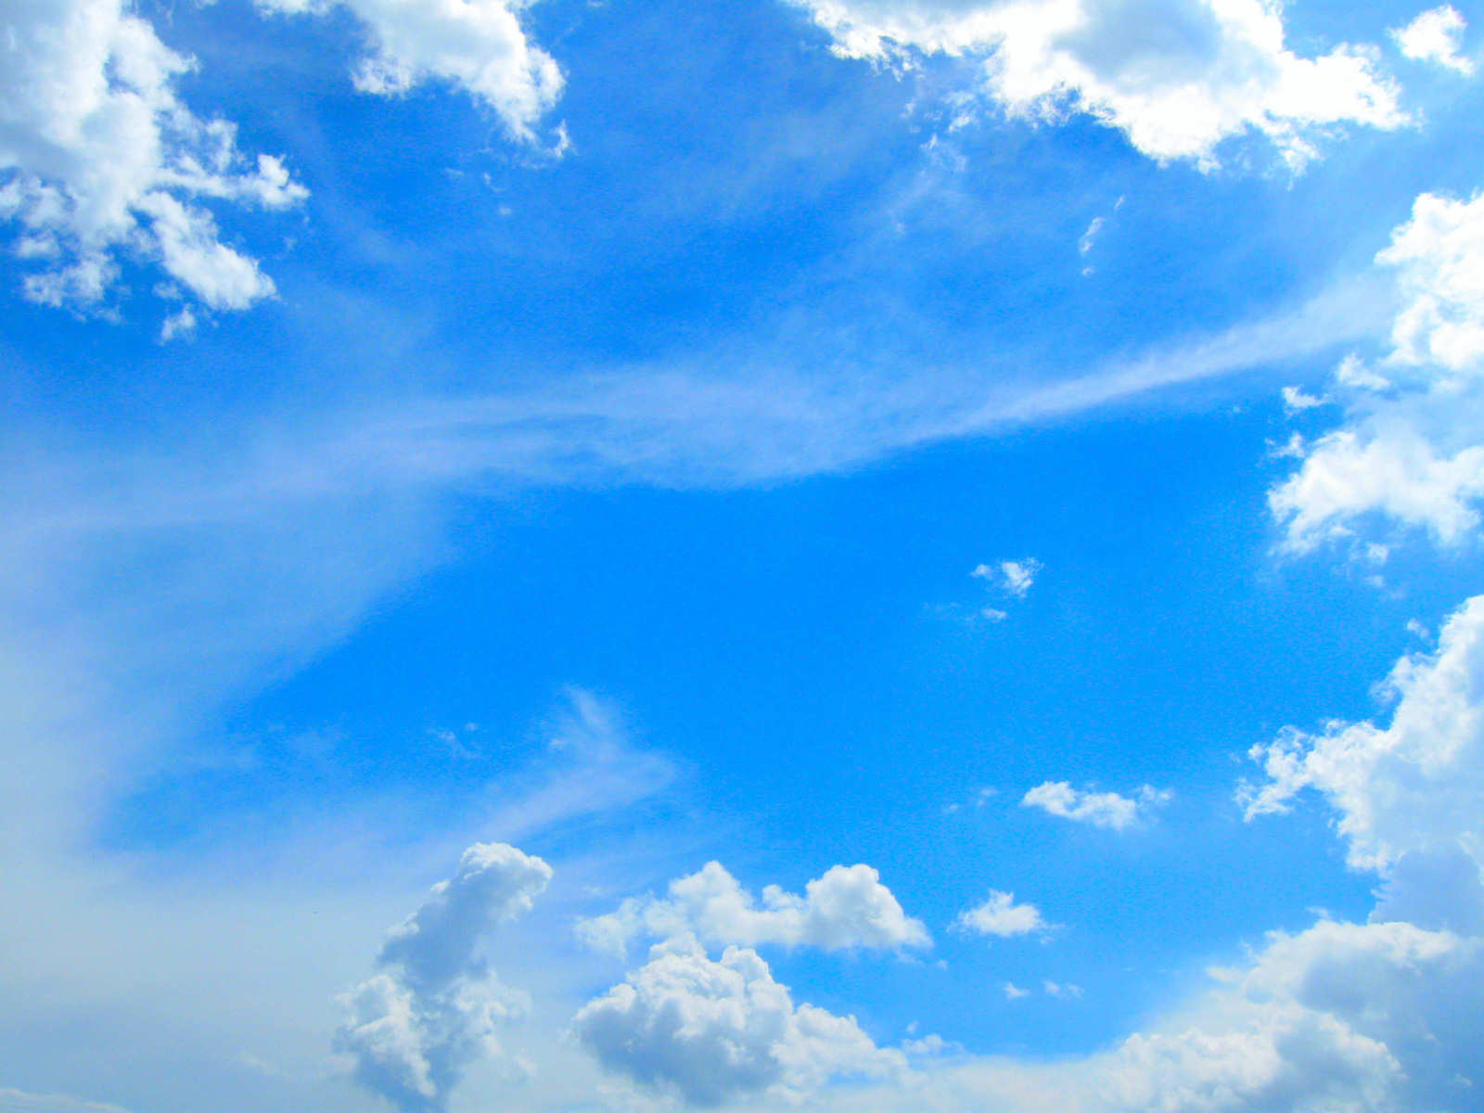
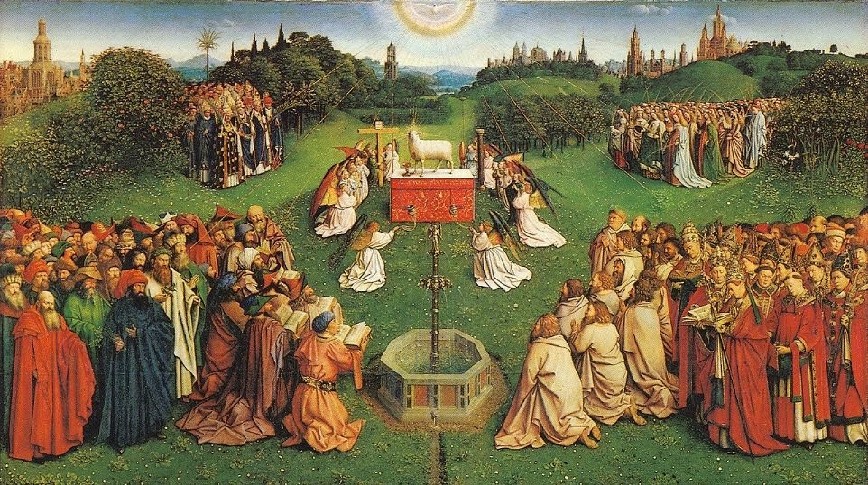
В нижнем ярусе – многолюдная сцена поклонения Агнцу…
Сюжет поклонения Агнцу взят из «Откровения Иоанна», где сказано, что после конца греховного мира на землю снизойдет град божий, в котором не будет ночи, а будет вечный свет, и река жизни «светлая как кристалл», и древо жизни, каждый месяц дающее плоды, и город – «чистое золото, как прозрачное стекло». Агнец – мистический символ апофеоза, ожидающего праведников. И, видимо, художники постарались вложить в картины Гентского алтаря всю свою любовь к прелести земли, к человеческим лицам, к травам, деревьям, водам, чтобы воплотить золотую грезу об их вечности и нетленности.

Slide 11
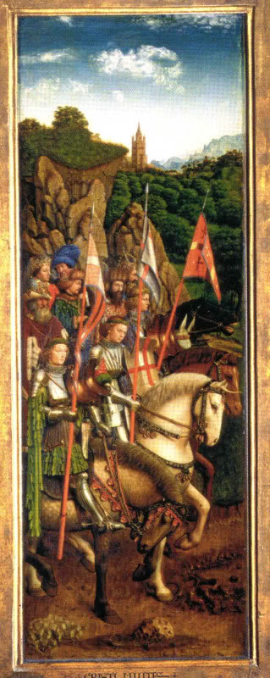
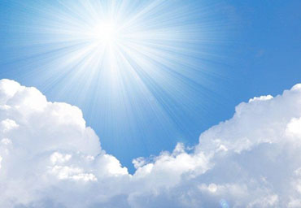
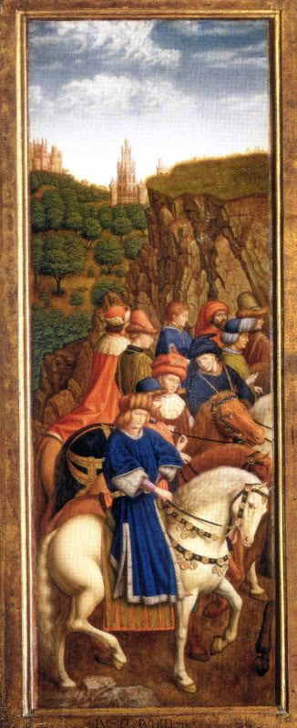
… а на боковых створках –
шествия пилигримов.
Левые створки алтаря

Slide 12
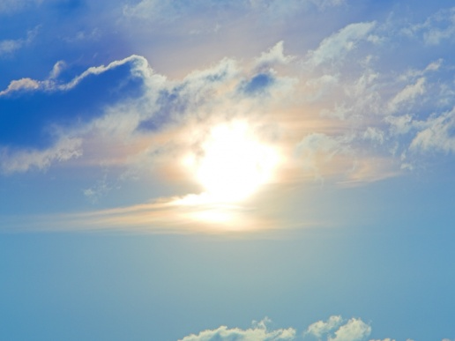
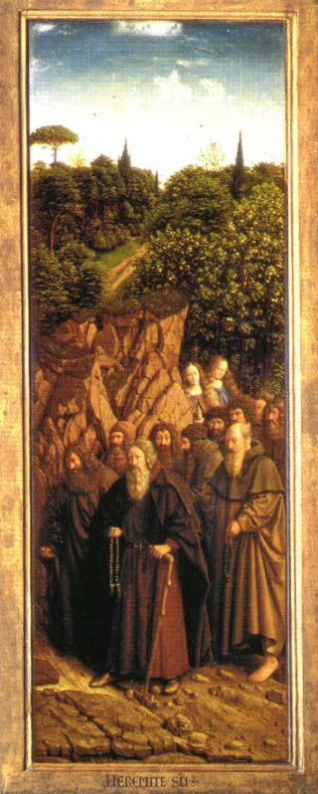
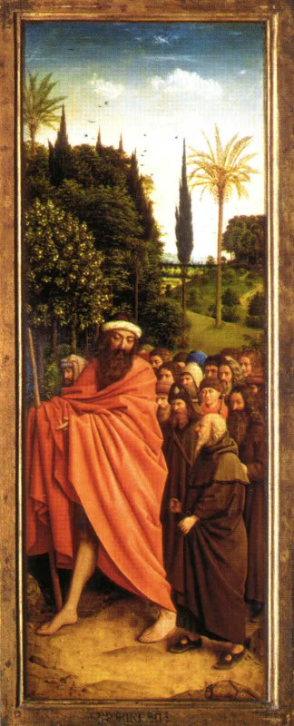
Правые створки алтаря

Slide 13
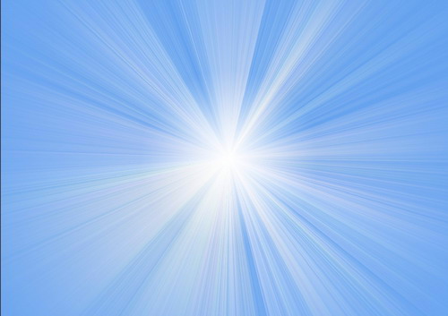
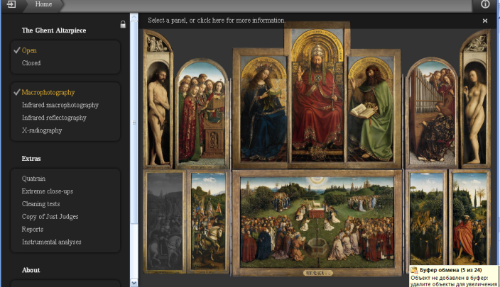
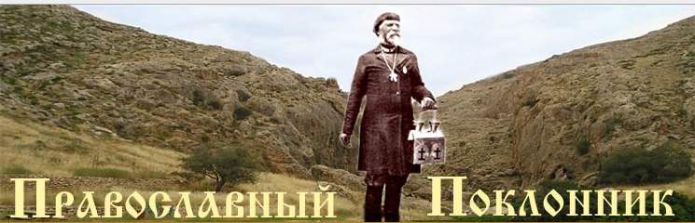
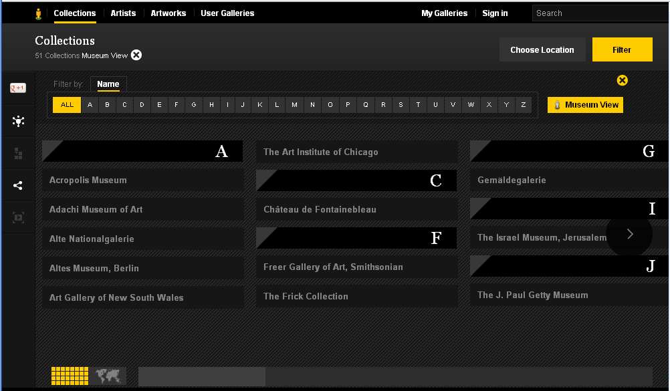
Более детально рассмотреть работу художников можно здесь:
http://closertovaneyck.kikirpa.be/#home
О библейских образах в живописи можно узнать здесь:
http://palomnic.org/art/pic/
Другие музейные экспозиции:
http://www.googleartproject.com/

